Slide 1
CETAC APP
Estatus Semanal
<10/09/2021>

Slide 2
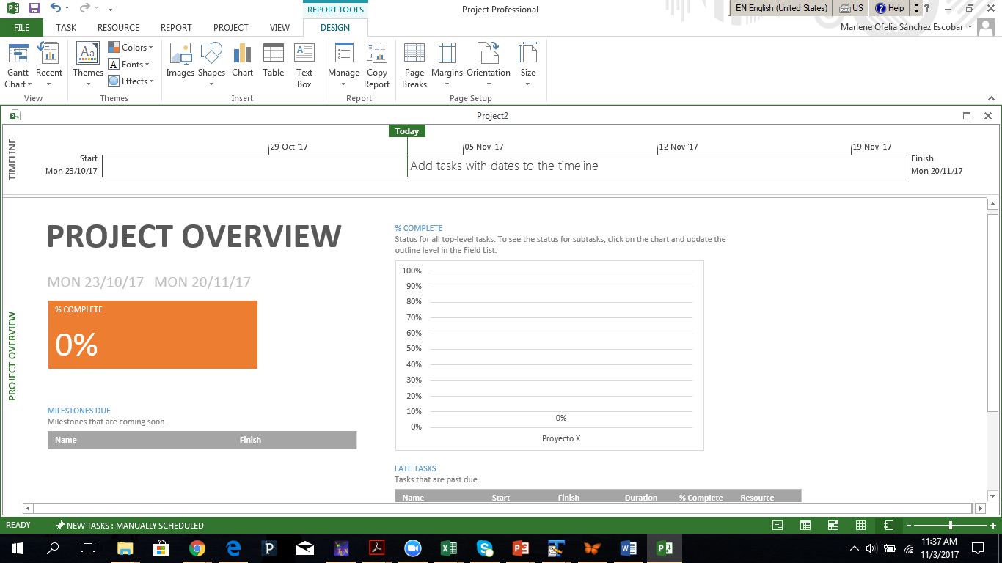
Avance del proyecto
VIE 10/09/2021 VIE 22/10/2021
% COMPLETE
25%
Creación DB
Implementación Xcode
Conexión con Xcode
20/09/2021

Slide 3
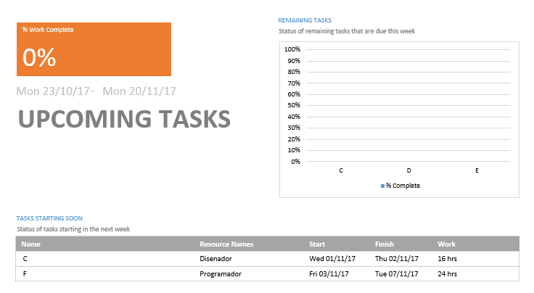
Avance del proyecto
% COMPLETE
10%
VIE 10/09/2021 VIE 22/10/2021
Creación DB
Actualización XCode
Definir base de datos
Implementación XCode
Definir base de datos
Programador
20/09/2021
22/10/2021
Actualización Xcode
Programador
20/09/2021
22/10/2021

Slide 4

Actualización Semanal – CETAC APP
CETAC APP
Porcentaje de Avance
25%
Planeado | 100%
Real | 25%
22/10/2021
Etapa | Real | Planeado
Sprint 1 (Mockup en Miro, Requerimientos Funcionales y No Funcionales) | 100% | 100%
Sprint 2(Diagramas de DB, Arquitectura y Clases, Implementación Inicial de XCode) | 90% | 100%
Sprint 3 | 15% | 80%
Sprint 4 | 0% | 50%
Implementación de la aplicación en XCode | 50% | 100%
Implementación de base de datos y conexión con Xcode | 0% | 50%

Slide 5
Actividades
Actividades realizadas | Siguientes Pasos | Dependencias | Riesgos | Plan de mitigacion
- Actualización Documentos PMO - Implementación básica en XCode - Crear documentos PMO - Historias de Usuario Mockup en Miro Establecer RNF y RF Presentación con socio formador Diagramas de clases, DB y arquitectura | Crear base de datos Crear conexión con DB y XCode Crear formularios Actualizar elementos de Xcode Realizar reportes final Realizar documentación Implementar sistemas de seguridad | Agendar reunions con los stakeholders para definer y evaluar lo que falta Definir la base de datos a utilizar Información por parte del socio formador Definir implementación de sistemas de seguridad | Mala Calidad de Información Resolución de Issues Problemas con el hosting de la base de datos Posible implementación del formulario erronea | Constante comunicación Hablar con el socioformador Tener backups de la base de datos Mantener una agenda de actividades

